Slide 1


Slide 2
Agenda da Apresentação
02
03
01
Quem Somos?
Problema & Solução
Análise do Problema
04
05
Aplicações & Métodos
Conclusão
Apresentação da Empresa
Contexto / Desafio / Problema
Personas Envolvidas
Aplicações Desenvolvidas, Modelo de Dados & Client Linux
Aprendizado e agradecimentos

Slide 3
01.
Quem somos?
A AirData é uma empresa especializada no monitoramento de componentes de sistemas operacionais.

Slide 4
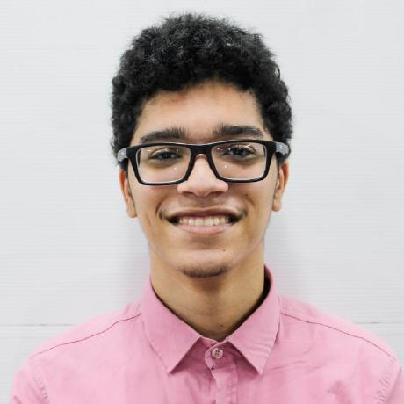
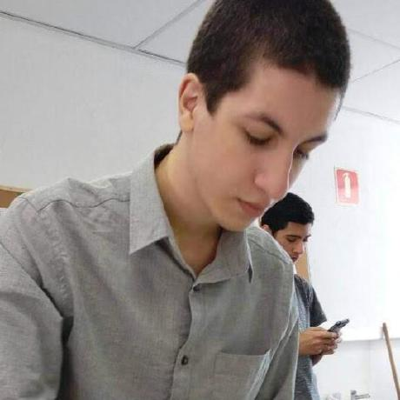
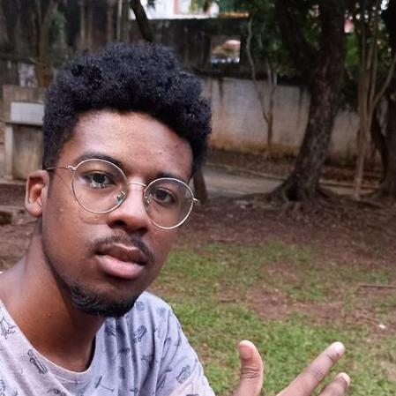
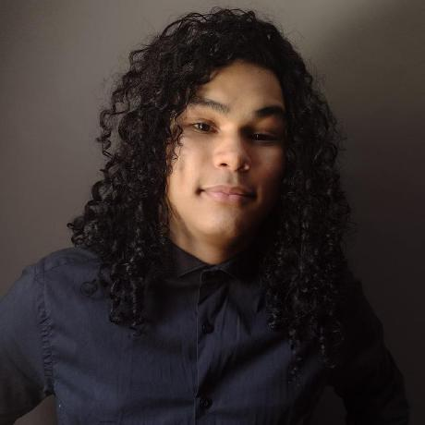
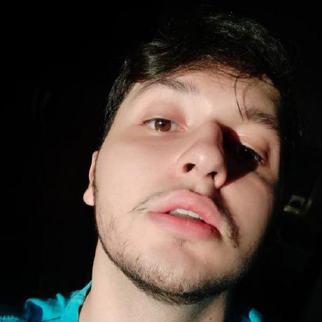
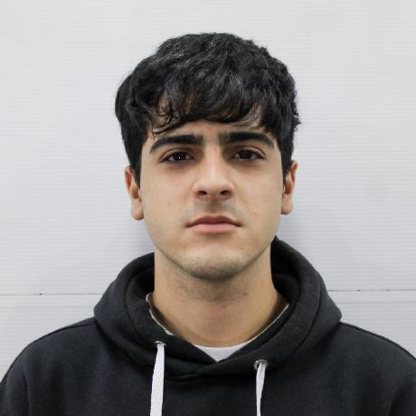
Idealizadores do projeto
Cauã Ciconelli
Gabriel Vannucchi
Guilherme Dias
Gustavo Antonio
Kelvin Gomes
Leonardo Bianchi

Slide 5
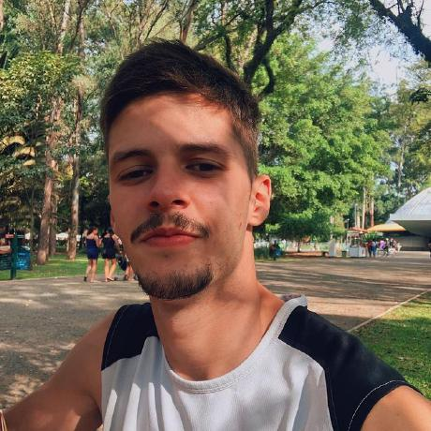
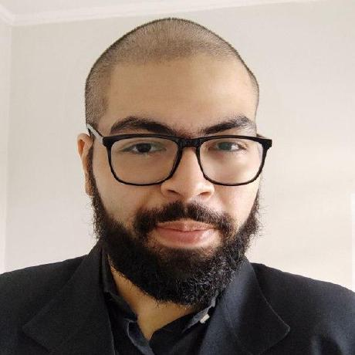
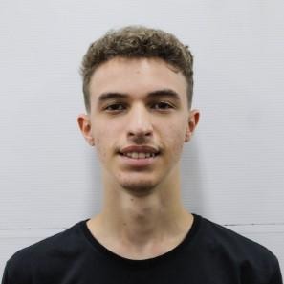
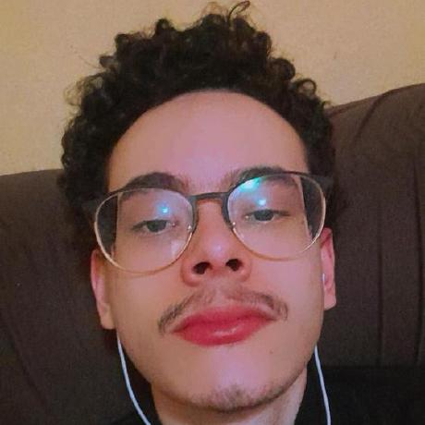
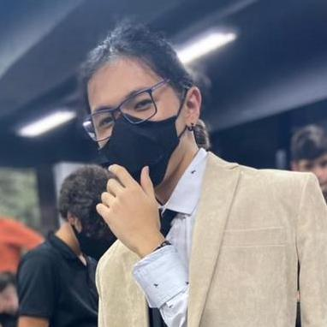
Equipe atual
Guilherme Coimbra
Hugo Hanashiro
Kauan Cavazani
Pedro Jesuino
Ryan Miyazato
Victor Hugo

Slide 6
02.
Problema & Solução
Torre de controle aéreo e suas dificuldades com a manipulação do maquinário tecnológico

Slide 7
Problema & Solução
23%
72%
13%
21%
PESSOAS
CARGA
GASTOS
HARDWARE

Slide 8
Solução
Solução cliente/web que irá monitorar os dados de máquinas de torres de controle aéreo e expor os dados captados em uma aplicação WEB.

Slide 9
03.
Análise do Problema
Métodos e técnicas utilizados na investigação e especificação da solução do problema

Slide 10

Proto-Personas
João, monitorador de hardwares
Palavras e frases que definem a persona
“A segurança consiste na responsabilidade de saber e agir da maneira correta”
“Segurança transmite confiança”
“É estressado e impaciente”
“Tenha eficácia em fazer as coisas corretas”
“A tecnologia pode auxiliar o homem ao êxito”
Dores e necessidades
Precisa trabalhar com um sistema rápido e sem falhas
Lida com falha nos hardwares da torre de controle conforme sobrecarregamento de voo
Otimizar o tempo de suporte e diminuir a interferência na maquina de terceiros
Precisa de entendimento rápido e preciso dos problemas

Slide 11

Proto-Personas
Sergio, gestor de TI
Palavras e frases que definem a persona
“Se a competência e a eficiência andam juntas, o sucesso é garantido”
“Liderança é ação, e não posição.”
“É resiliente e estratégico”
“A ideia de hoje, é a tecnologia de amanhã”
“Organização é o princípio de tudo”
Dores e necessidades
Precisa monitorar números e gráficos de forma prática e efetiva
Já teve problemas com monitoramento de hardwares no ambiente de trabalho
Delegar uma equipe de profissionais de maneira lógica, profissional e com eficácia
Falta de um software eficiente no mercado para auxiliar monitoramento de diversas máquinas

Slide 12
Diagrama de solução

Slide 13
05.
Aplicações e métodos
Site institucional, aplicações(Java & Python) e ambiente Linux na AWS.

Slide 14
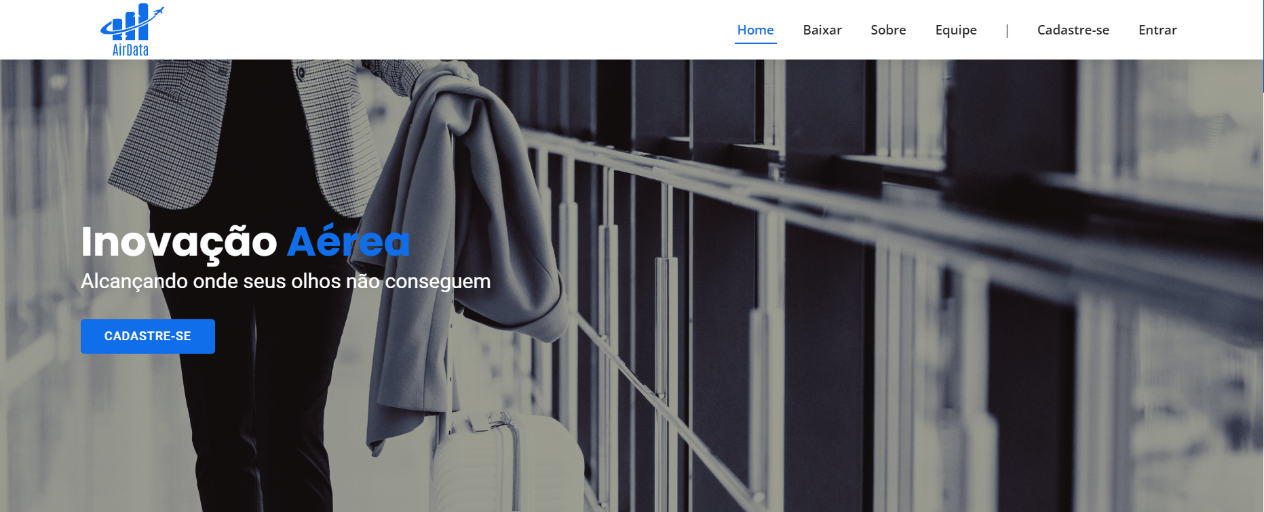
Demonstração:
Site Institucional & Python
& Java

Slide 15
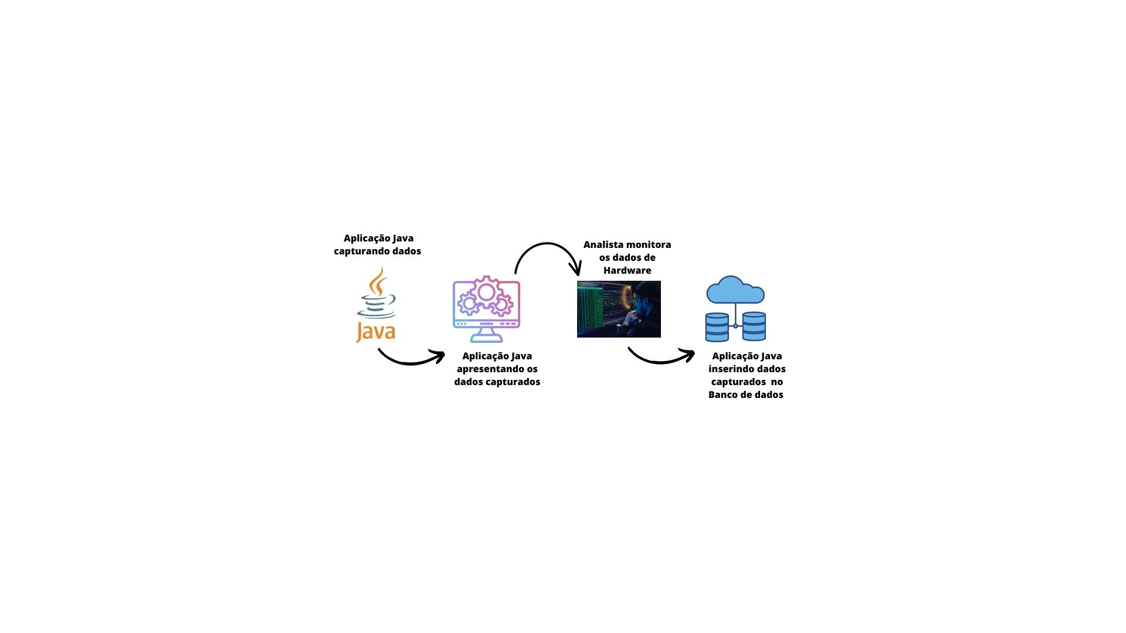
Fluxo de dados - Victor

Slide 16
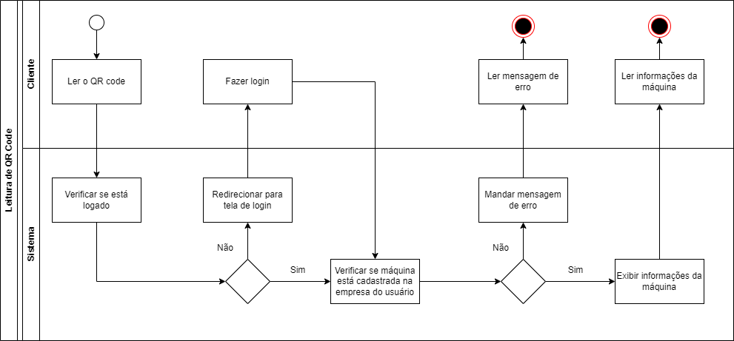
Fluxo de dados - Hugo

Slide 17
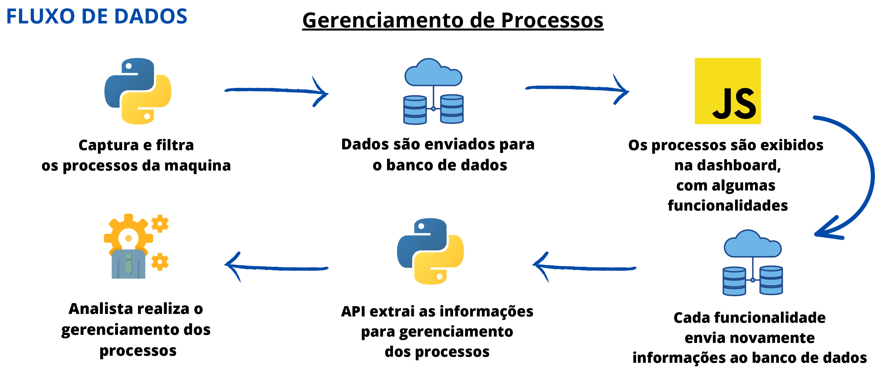
Fluxo de dados – Coimbra

Slide 18
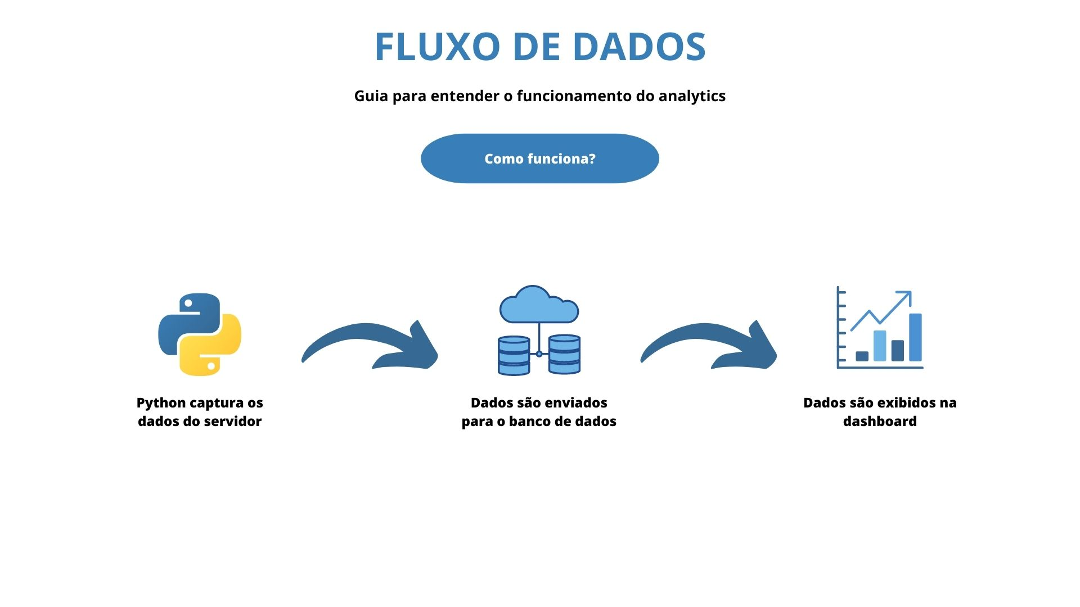
Fluxo de dados – Kauan 1

Slide 19
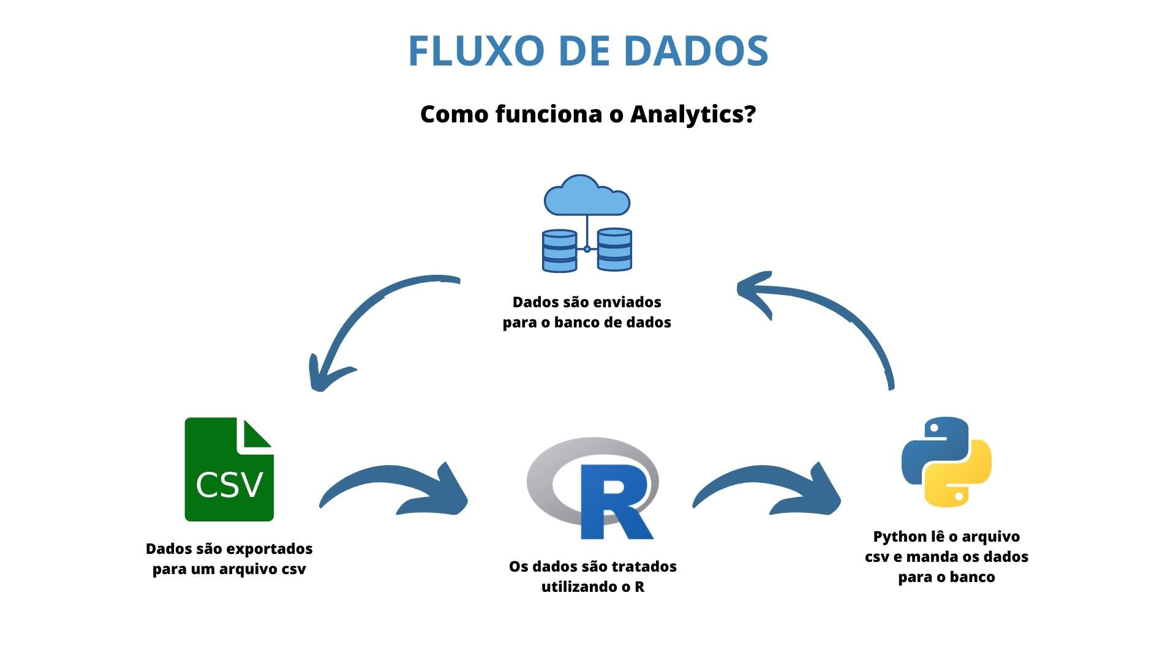
Fluxo de dados – Kauan 2

Slide 20
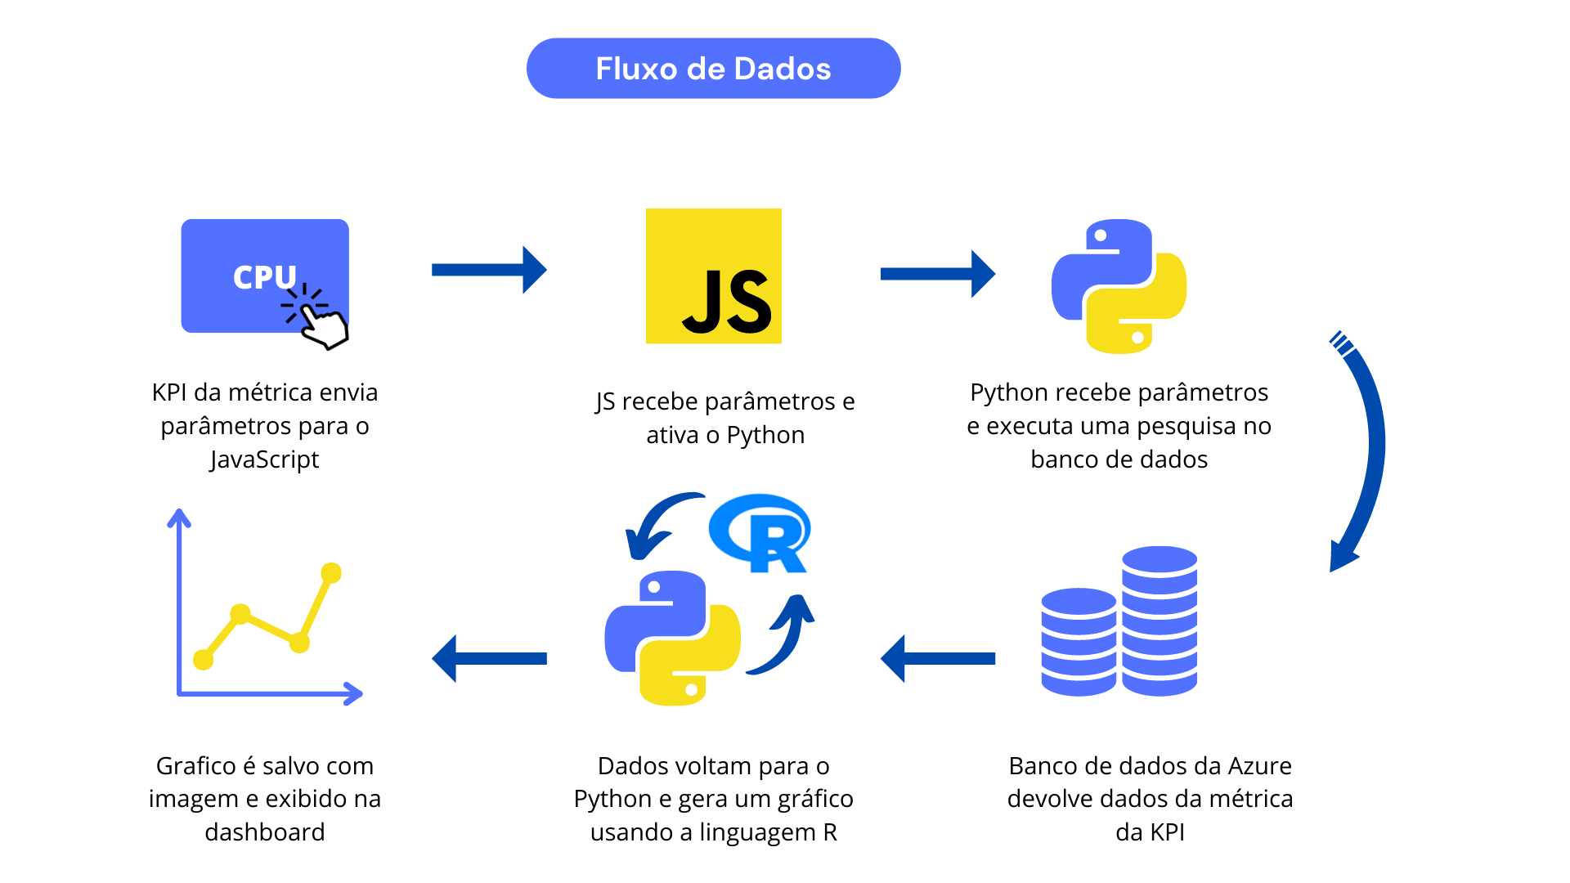
Fluxo de dados – Ryan

Slide 21
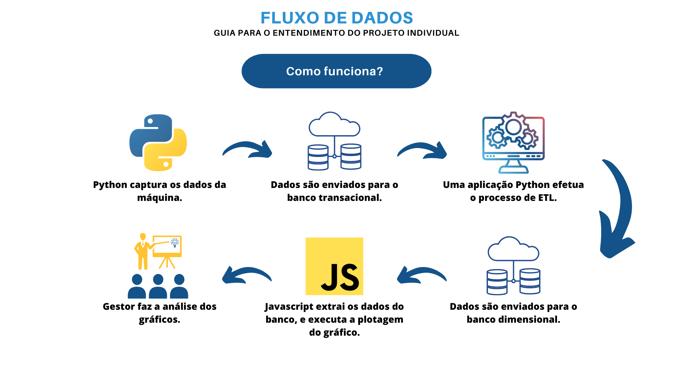
Fluxo de dados – Pedro J

Slide 22
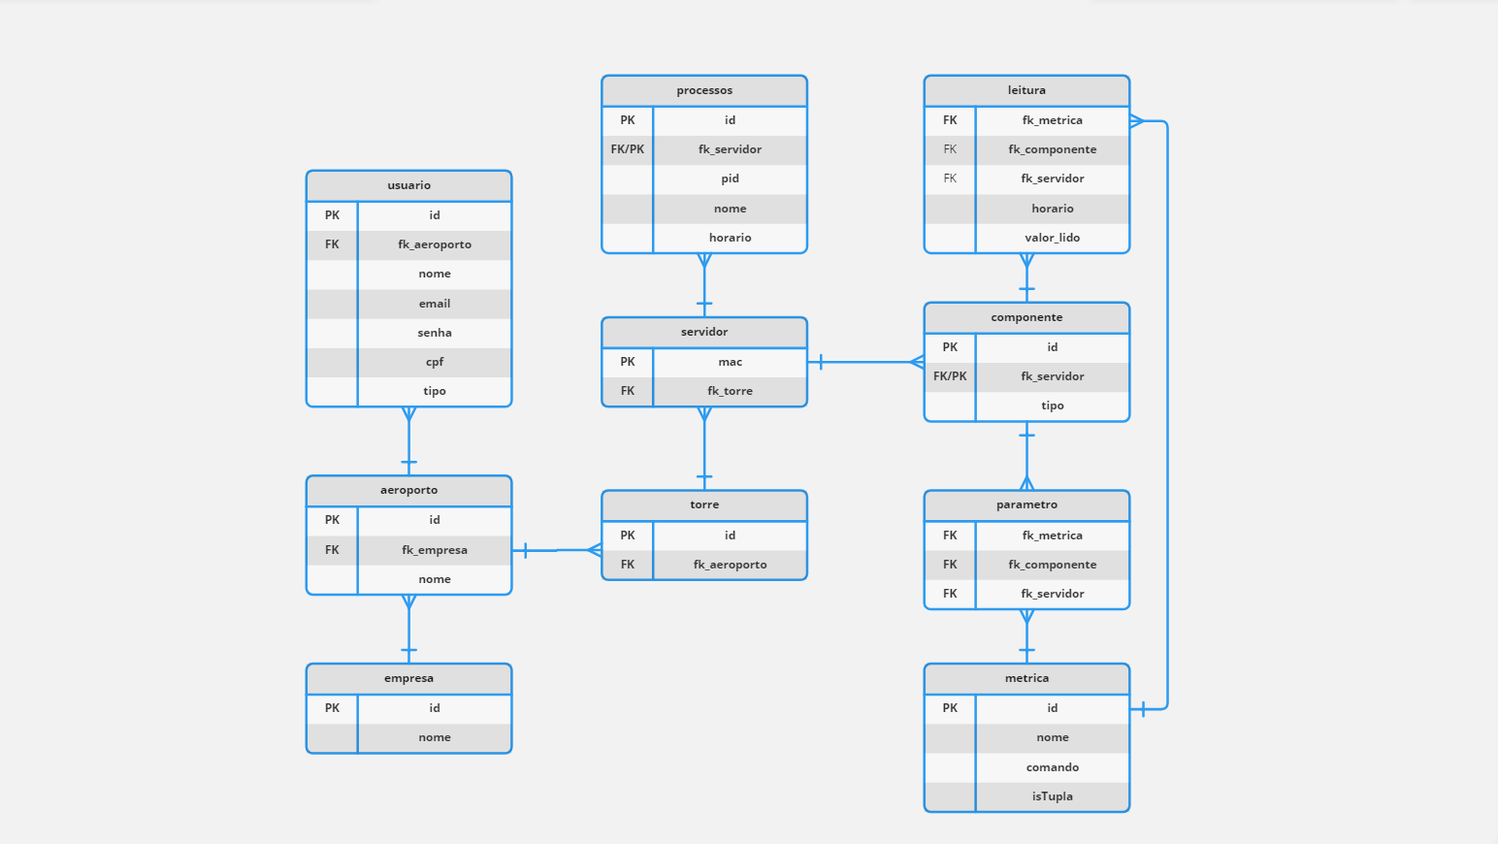
Modelagem transacional – Pedro J

Slide 23
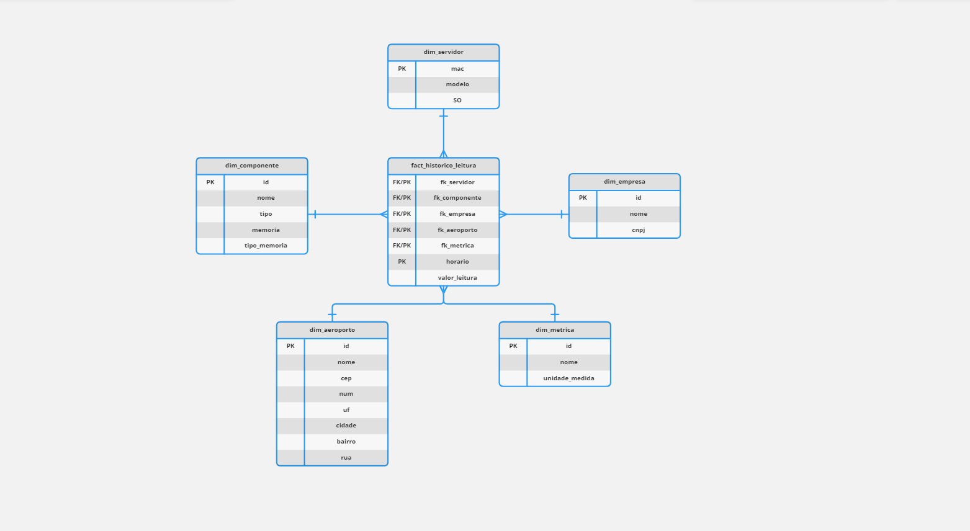
Modelagem dimensional – Pedro J

Slide 24
Billing
Previsão de gasto com a EC2 no mês de dezembro.

Slide 25
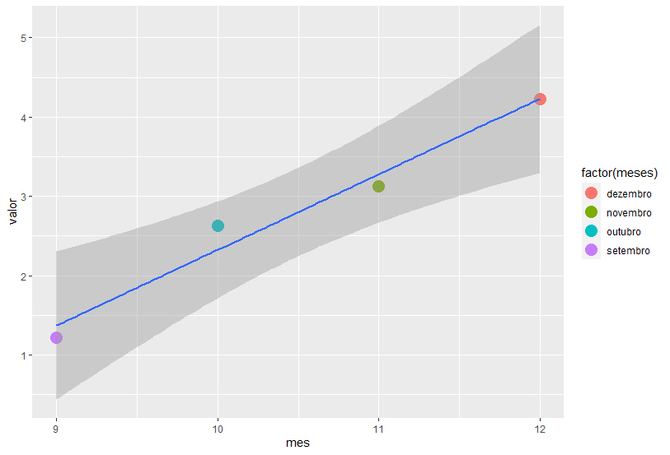

Slide 26
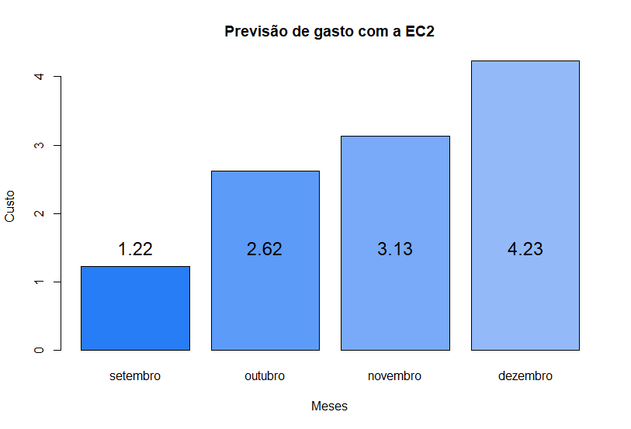

Slide 27
05.
Conclusão
E agora um momento de reflexão, para que possamos agradecer, e refletir sobre o que aprendemos e como convivemos com nossos colegas de classe.

Slide 28
Obrigado!
Agradecemos a compreensão e dedicação por nos ouvirem e principalmente, nos dar espaço para expor nossas ideias e projetos. Muito Obrigado!

